Slide 1

إدارة المعلومات
الأدوات والمقاييس
وتطبيقاتها
أدوات إحصائية للجودة
تحسين

Slide 2


البيانات: خام، غير محللة،
غير ذات صلة
غير منظم حقائق غير مفسره .​​​​​
ملاحظات أو​​​​​​​​​
بيانات فردية مفيدة و​​​​​​​ لا معنى له.
ليس الأمر كذلك على الإطلاق ، بل هو أمر نسبي​​​​​​​​​

Slide 3


المعلومات هي​ مجموعة من البيانات التي لديها بالفعل​ تمت معالجتها وتحليلها و مُنظمة في​ ذو معنى طريق ل يصبح مفيد.

Slide 4




مزيج​​​ من المعلومات، خبرة
يؤدي أيّ
ل​ المعرفة يمكن أن​​​​ يساعد​​ في
و
قرار​​ صنع الأخذ​​ الأفعال.

Slide 5

هدف ل أنا
لدعم عملية اتخاذ القرار لتحسين :​​​​​
مريض النتائج.
صحة التوثيق.
مريض أمان.
الأداء في رعاية المرضى والعلاج​​​​​​​​​​​​​ و خدمات.

Slide 6

محتمل مصادر ل بيانات
داخلي
مريض داخلي السجلات.
قِيم الجودة ملخصات.
طاقم عمل / مريض المسوحات/المقابلات
الفهارس، يسجل.
التقارير (ر.م، اممم، IC, الأبحاث المالية , (المطالبات).
مقابلة دقائق. خارجي
مرجع قواعد البيانات.
مركز السيطرة على الأمراض والوقاية منها التقارير.
الاعتماد / الترخيص التقارير.
تم التحقق من صحتها سريري المسارات.
شهادة قائم على يمارس المبادئ التوجيهية.

Slide 7
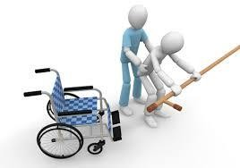


الأطر الزمنية لجمع البيانات
1. البيانات المستقبلية مجموعة:
يحدث قبل ذ لك رعاية كون مُقدمة.
سبيل المثال، قبل قبول المريض في منشأة إعادة التأهيل ، يذهب شخص ما من المنشأة المستقبلة إلى المريض يٌقيِّم إذا كان مريض يلتقي المتطلبات​ ل قبول.
2. متزامن بيانات مجموعة:
يحدث بينما الرعاية هي جاري تقديمه.
من الأفضل إجراء مراجعة السجل الطبي أثناء وجود المريض لا يزال يتلقى الرعاية.

Slide 8


الأطر الزمنية لجمع البيانات
3. استرجاع بيانات مجموعة :
يحدث بعد ال رعاية يتم تقديمه.
ل مثال، معدل الوفيات بيانات لا يمكن إلا يكون تم جمعها بأثر رجعي.
4. البيانات المركزة مجموعة :
- يحدث عندما فقط تأكيد المواضيع نكون ال التركيز على ال جمع البيانات .

Slide 9

فِهرِس​​
نكون دائم موضوعي المجموعات ل السجلات الطبية لتحديد الحالات للتسجيل​ صيانة، الاحصائيات و بحث.
أمثلة: يتقن مريض فِهرِس. طبيب فِهرِس مرض فِهرِس جراحة فِهرِس

Slide 10





يسجل​​​​
نكون دائم مرتب زمنيًا القوائم ل صيانة تأكيد إحصائيات.
أمثلة: الولادة يسجل. موت يسجل. التسليمات يسجل. التحصين يسجل. جراحي سجل. طارئ يسجل.

Slide 11

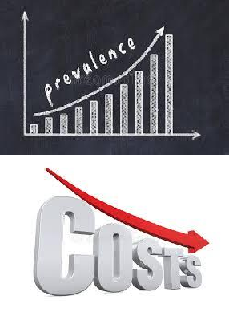
هؤلاء السجلات مفيدة​ في ال دراسة​ الأمراض و مرض انتشار.
لقد ثبت أن السجلات تؤدي​ لتحسين النتائج الصحية و​ مخفض التكاليف ل صحة الرعاية.

Slide 12


السجل الطبي
ال أساسي قانوني وثيقة، مثل حسنا كما ال أساسي مصدر البيانات ل تسجيل و التأكد من جودة تقديم الرعاية الصحية مرضى.
غرض السجل الطبي :
أنا- سريرية:
الاستمرارية من الرعاية.
تواصل ضمن الممارسين.
مريض تعريف.

Slide 13



طبي سِجِلّ
الحماية القانونية للمريض والممارس​​​​​​​​​​​​​​ و ال منظمة.
ثانيا- غير سريرية:
تمويل.
نظير مراجعة.
سريري بحث.
التعويض.
الاعتماد.
RM/UM /م.ق.

Slide 14

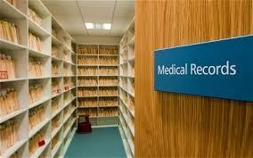

طبي سِجِلّ
يتم تخزين السجلات الطبية في إدارة المعلومات الصحية قسم (طبي السجلات قسم)، إلا إذا ال السجلات هي إلكترونية.
هناك​​ معلومة إدارة​​​​​
الصحة والجودة​​​​
علاقة وثيقة بين
قسم الإدارة​​
القسم ، و​​​​
معلومة
تكنولوجيا قسم.

Slide 15


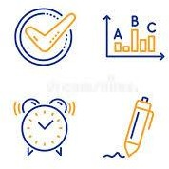
طبي السجلات السياسات و إجراءات
طبي السجلات الضباط يجب يطور
ملائم السياسات ل:
التوثيق مشاكل:
وقت​ الأطر ؛​​​​​ تصحيح​​ أخطاء ؛​​​ الإدخالات المتأخرة .​​
التوثيق يجب يكون مقروءة.
ل​​ كل​​ دخول ؛​​​ وقت ،​ تاريخ​​​ والتوقيع​ يجب يكون تم التعرف عليه.

Slide 16
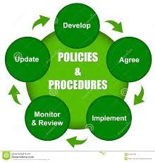

طبي السجلات السياسات و إجراءات
ينبغي لمسؤولي السجلات الطبية
تطوير السياسات المناسبة ل:
يستخدم من الاختصارات.
حفظ ل طبي السجلات.
دمار ل طبي السجلات.

Slide 17

الكتروني صحة السجلات (السجلات الصحية الإلكترونية)
يكون أكثر قوي.
بيانات الذهاب​​​
خارج المجموعة​​​
معيار سريري في مقدم الخدمة​​​​​​​​​​​​​​​​
مكتب.
يمنح الأطباء إمكانية الوصول إلى نطاق أوسع​​​​​​​ من بيانات المريض.
هم نكون تم البناء ل يشارك معلومة مع صحة اخرى رعاية المقدمين.

Slide 18


السجلات الصحية الإلكترونية
(السجلات الصحية الإلكترونية)
يذهب أينما ال مريض يذهب، وهو مملوك للمريض و لديه الصبر مدخل.

Slide 19




صحة معلومة تبادل (هي)
تكوين الصحة تغيير كل شيء في الروبوت​​​​​​​​​​​​​​​​​​​
المهنيين و مرضى للوصول بشكل مناسب و بأمان يشارك طبي حيوي معلومة الكترونيا.
مشاركة يسمح بـ:
أحسن قرار تحضير.
تجنب إعادة القبول.
تجنب دواء الأخطاء.

Slide 20



صحة معلومة تبادل (هي)
تناقص ينسخ اختبار.
تحسين جودة وسلامة المريض​​​​​​​​​​​ الرعاية.
مُحفز مريض المشاركات في هُم ملك صحة الرعاية.

Slide 21


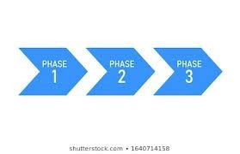

السجلات الصحية الإلكترونية ذات معنى يستخدم (السجل الصحي الإلكتروني-جامعة ميشيغان)
يعني إلكترونيًا رائعًا​ تكنولوجيا
استخدم سجلات صحية معتمدة ( EHR )​​​​​​​​​​​​​​​​
يوفر برنامج السجلات الطبية الإلكترونية التابع لـ Medic Aid​​
i n ce n t i v ei n ce n t i v e
المدفوعات للمهنيين المؤهلين والمستشفيات لبذل الجهود للتبني ،​​​​​​​​​
ينفذ، | يرقي | أو
بمعنى | استخدم معتمد | السجلات الصحية الإلكترونية
تكنولوجيا.

Slide 22


الحوسبة و اختيار البرمجيات و
تطبيق
يتطلب أ فريق جهد ل تاكد
الذي - التي الجميع الاحزاب التي من الممكن أن يكون متأثر بواسطة ال خيار نكون ممثلة.
من الناحية المثالية، كبير قيادة يجب أمر بأن يكون جميع اللاعبين حاضرين في الاستحواذ على النظام المناقشات.

Slide 23


الحوسبة و اختيار البرمجيات و
تطبيق
ميزات النظام التي يجب مراعاتها عند الاختيار
برمجة
يُسَهّل ل يستخدم.
قدرة للإستخدام​ الأجهزة الحالية.
القدرة على واجهة مع حاضِر برمجة.
القدرة على الوصول بسهولة / في الوقت المناسب إلى المعلومات​​​​​​​​​​ حسب المحدد المستخدمين.

Slide 24
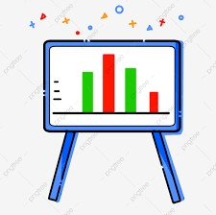

الحوسبة و اختيار البرمجيات و
تطبيق
ميزات النظام التي يجب مراعاتها عند اختيار البرنامج​​​​​​​​​​​​
إحصائية بيانات تحليل.
رسم بياني و بيانات جدولية عرض.
إنتاج التقارير حسب الحاجة.
إمكانيات تخزين البيانات وتبادلها .​​​​​​​​​​​​​​​

Slide 25


يكون الآن على نطاق واسع مُطبَّق ل غطاء ال وصف و السبب في:
التعاريف ل علم الأوبئة
وباء مرض.
مرض في عام.
- كثير متعلق ب​​​
غير مرضي، شروط ،​​
صحة -
هذه
السمنة والكحول أو تدخين.

Slide 26
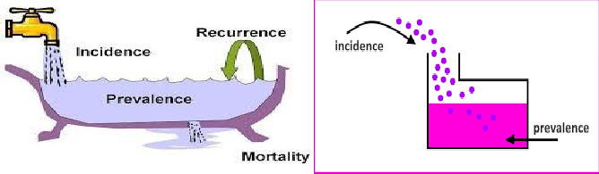
حدوث
يقيس معدل حدوث حالات جديدة​​​ حالات مرض أو حالة خلال فترة زمنية محددة وقت فترة.

Slide 27

حدوث
حدوث حَجم ( آي بي ):
- يتم حسابها بقسمة عدد الحالات الجديدة​ خلال أ منح فترة بواسطة ال رقم ل المواضيع في المخاطر في السكان المعرضين للخطر في البداية​​​​ الدراسة .

Slide 28
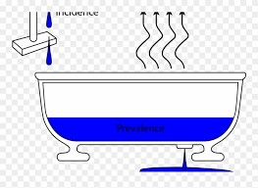
انتشار
يشير ل ال المجموع رقم ل فرادى في أ
السكان الذين يعانون من مرض أو حالة صحية في فترة زمنية محددة ، وعادة ما يتم التعبير عنها على أنها نسبة مئوية من السكان .

Slide 29
انتشار
انتشار الإجابات "كيف كثير الناس يملك هذا " المرض الآن ؟" أو "كم عدد الأشخاص يملك كان هذا مرض خلال هذا وقت فترة؟".
حدوث الإجابات "كيف كثير من الناس مكتسب ال مرض أثناء [ محدد وقت فترة]؟"
وبالتالي، فإن معدل الإصابة ينقل معلومات حول خطر الإصابة بالمرض ، في حين يشير الانتشار إلى مدى منتشرة على نطاق واسع المرض هو.

Slide 30
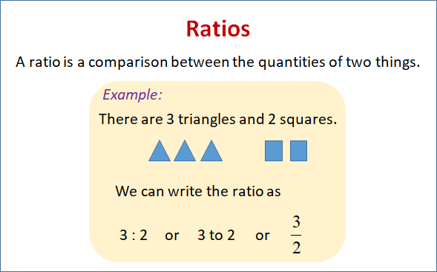

Slide 31
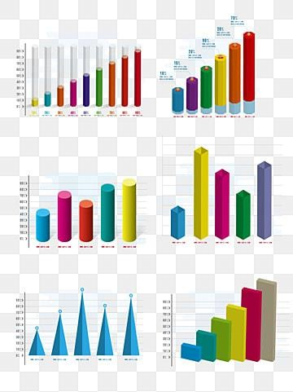
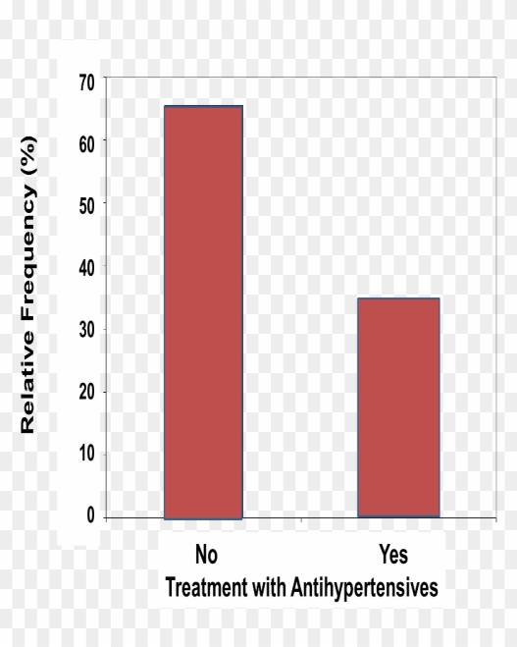
تكرار توزيع
متكرر يشير إلى حدوث شيء ما في كثير من الأحيان .​​​​​​​
ولإيجاد معنى للبيانات الخام ، نستخدم​​​​​​ يجب تنظيم هو - هي.
إنها جدولة منظمة /​​​​​​​​​​​​
الرقم الرسومي​​​​​ فئة
تمثيل الأفراد في كل مكان​​​​​​​​​​​​
ل
على نطاق واسع​​​​​​
قياس.

Slide 32
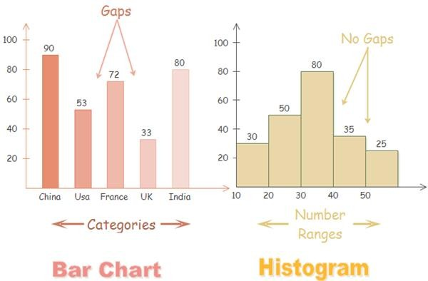
كلاهما الهستوجرامات و حاجِز المخططات البيانية يمد أ مرئي العرض باستخدام الأعمدة ( أشرطة مستطيلة)، مع الحرف y- المحور الذي يمثل عدد الترددات ، والمحور x يمثل المتغير​ ل يكون تم قياسه.

Slide 33
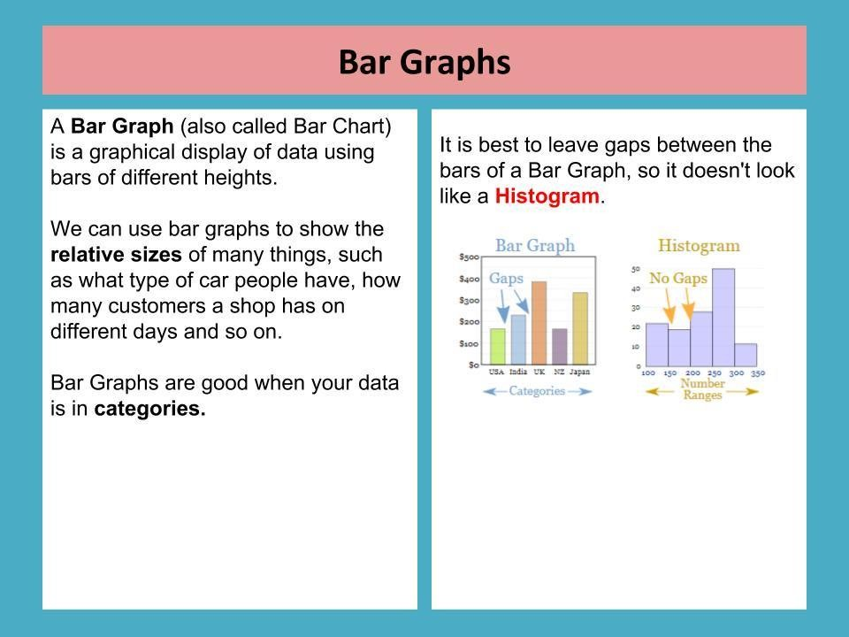

Slide 34
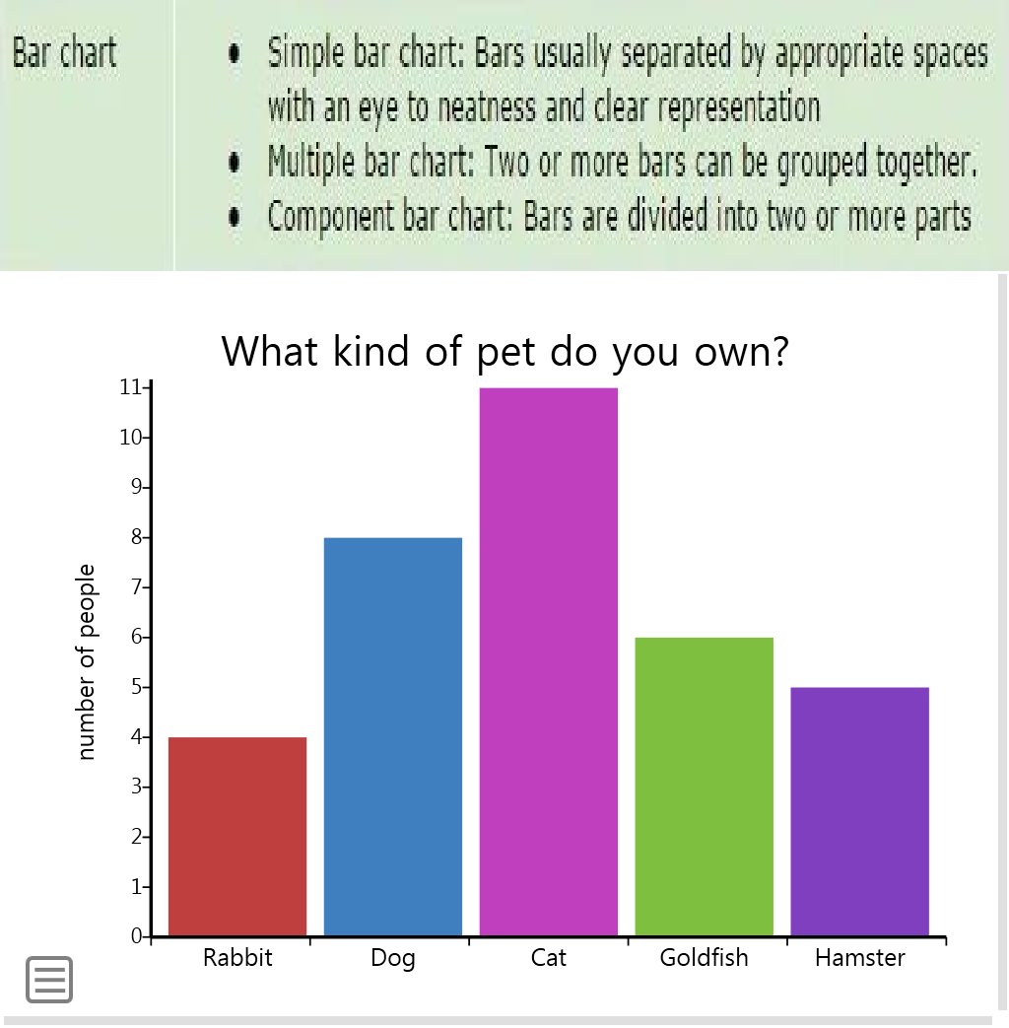


Slide 35
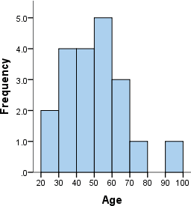
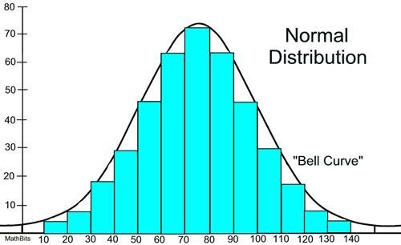
ه ا س ت غ ا م
أ الهيستوجرام هو بار رسم بياني ل ال تكرار ل واحد آخر متغير. لأن تكرار يكون في الواقع مستمر عامل، ال الحانات نكون متصل ،لذا ال الحانات نكون لا أطول منفصلة.

Slide 36
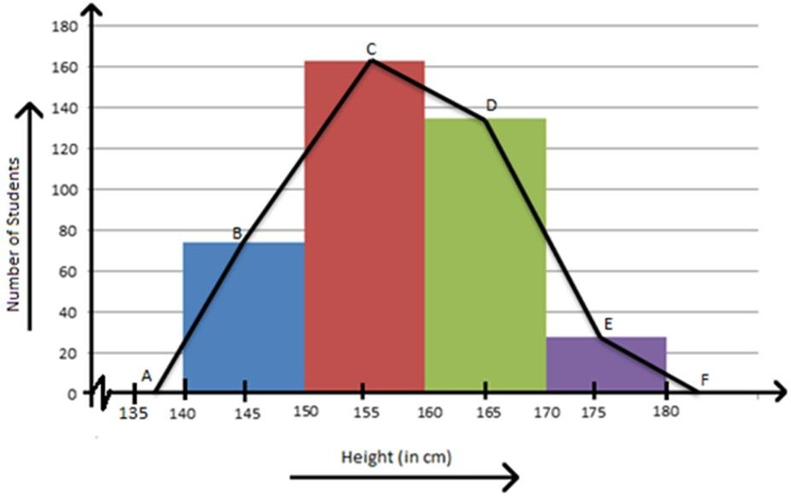

Slide 37
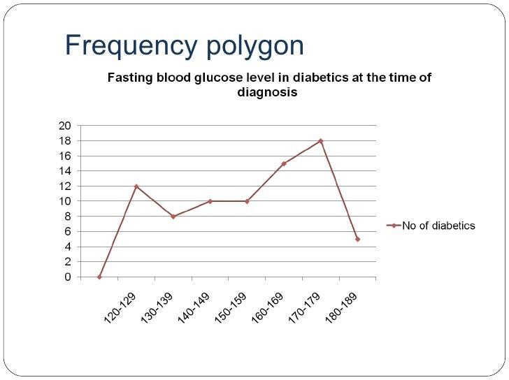

Slide 38
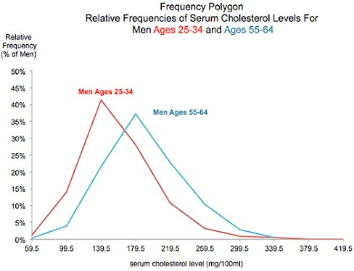

Slide 39
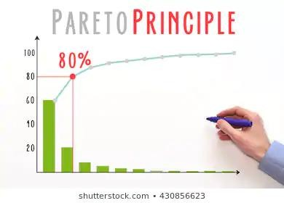

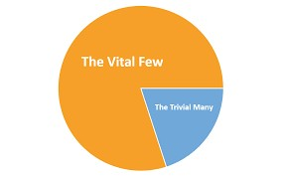


الحانات في تنازلي طلب. (مع خط)
هو - هي الإجابات هذا سؤال:
ما هي المتغيرات الخارجة ل كثير نكون ما الذي يحدث أكثر؟
أيّ متغيرات​ الأسباب يجب نحن ركز على؟

Slide 40
متى ل يستخدم باريتو تحليل
تحديد أولويات المشاكل : الترشيح والاختيار​​​​​​​​​​ تحسين مشروع.
تحديد ال حيوي عدد قليل التابع​ أعراض.
تحديد الهوية ال جذر الأسباب.
إثبات فعالية التحسينات : غير منتشرة على نطاق واسع .​​​​​​​​​​​​​

Slide 41



رادار جدول
مخطط الرادار هو طريقة رسومية لـ عرض بيانات متعددة المتغيرات لثلاثة أو المتغيرات الكمية الممثلة على المحاور بدءًا من​​​​​​​​​​​​​​ نفس نقطة.
يُعرف مخطط الرادار أيضًا باسم الويب مخطط، مخطط العنكبوت، مخطط النجوم ، مخطط النجوم ، مخطط شبكة العنكبوت ، مخطط متعدد الأضلاع غير المنتظم، مخطط قطبي ، أو كيفيات رسم بياني.

Slide 42
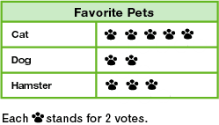
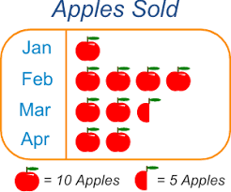
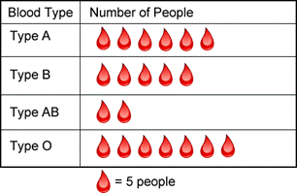
صورة توضيحية
صورة تمثل​​​​​​
يكون​ أ طريق​​ ل
احصائي​​​​​​​ بيانات​​
استخدام الأرقام الرمزية للمطابقة ال ترددات​ مختلف أنواع ل بيانات.

Slide 43
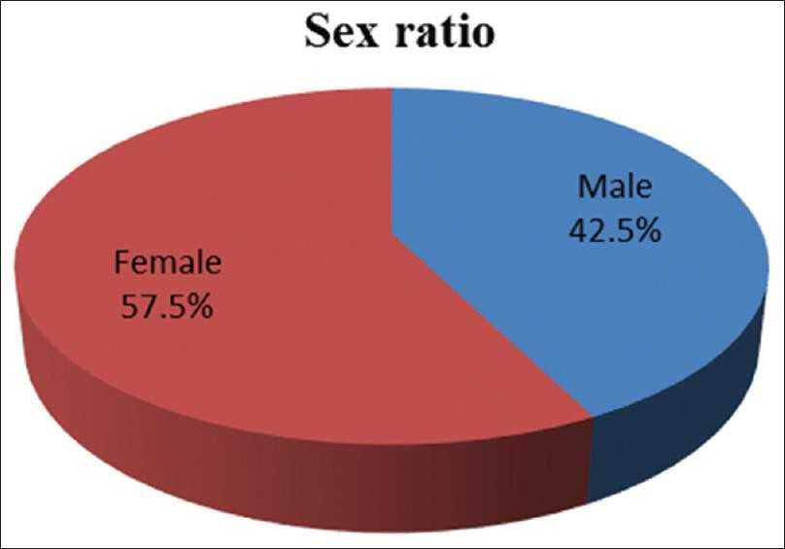
فطيرة جدول
أ فطيرة جدول (أو أ دائرة (الرسم البياني) يكون أ دائري جدول مقسم داخل القطاعات، توضيحي حَجم.

Slide 44
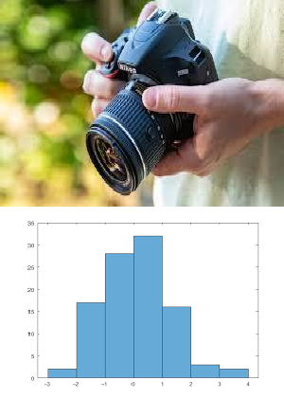
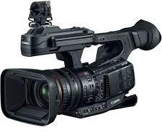
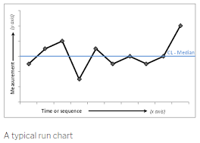
الحالة ج و​ متحرك​​ عرض​
ثابت عرض
يحب أ لقطة مع آلة تصوير.
بيانات تظهر​ في الأزياء المجمعة
مثلا طاولات، بار المخططات البيانية أو الرسم البياني
متحرك عرض
فيديو آلة تصوير
بيانات يتم عرضها زيادة وقت (يرى كيف تختلف البيانات بمرور الوقت) على سبيل المثال، قم بتشغيل و يتحكم المخططات البيانية

Slide 45

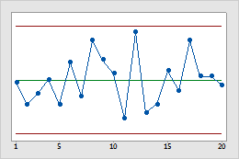
ماذا يقصد ب​ عملية تفاوت؟
تفاوت "هو ""التغيير أو الانحراف"" في حالة جيدة من أ سابق أو المعتاد ولاية، أو من مفترض معيار."
تنوع العملية يمكن أن يكون أفضل مصورة استخدام خط الرسوم البيانية (يجري و يتحكم (الرسوم البيانية).

Slide 46
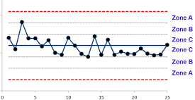

Slide 47
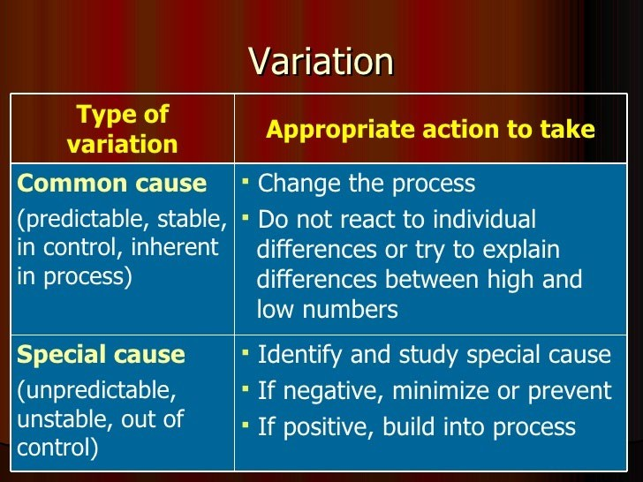



ملائم فعل ل يأخذ
سبب شائع ( متوقع ، مستقر ، تحت السيطرة ،​​​​​​​​​​​​​​​​​​​​ متأصل في طور التنفيذ)
يفعل لا تتفاعل ل فردي الاختلافات.
حاول أن تشرح الفرق بين الارتفاع والانخفاض .​​​​​​​​​​​​​​​​​​ قليل أرقام.
خاص سبب (غير متوقع، غير مستقر خارج ل يتحكم)
التحقق من البيانات مجموعة.
تعريف و يذاكر خاص سبب:
♣ إذا سلبي، تقليل أو يمنع
♣ إذا إيجابي، البناء في العملية

Slide 48
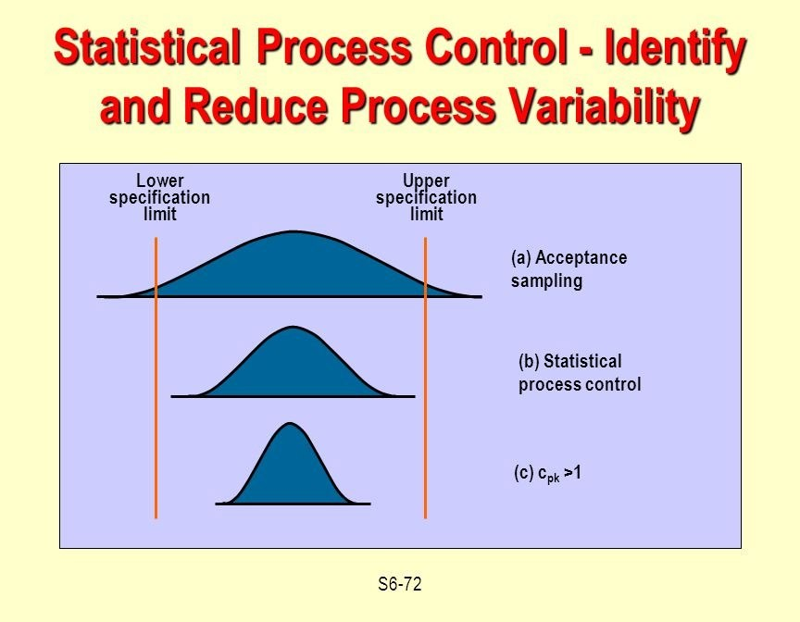


Slide 49
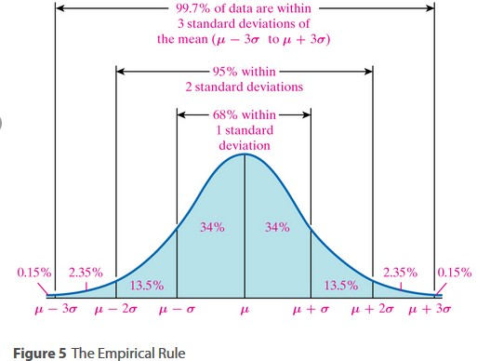


Slide 50
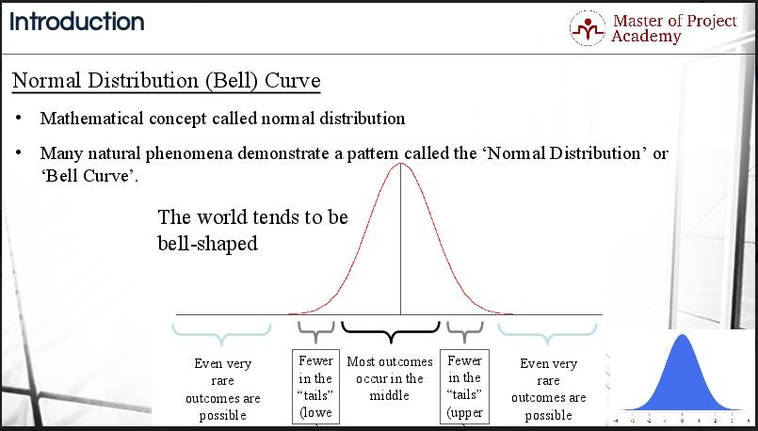



Slide 51
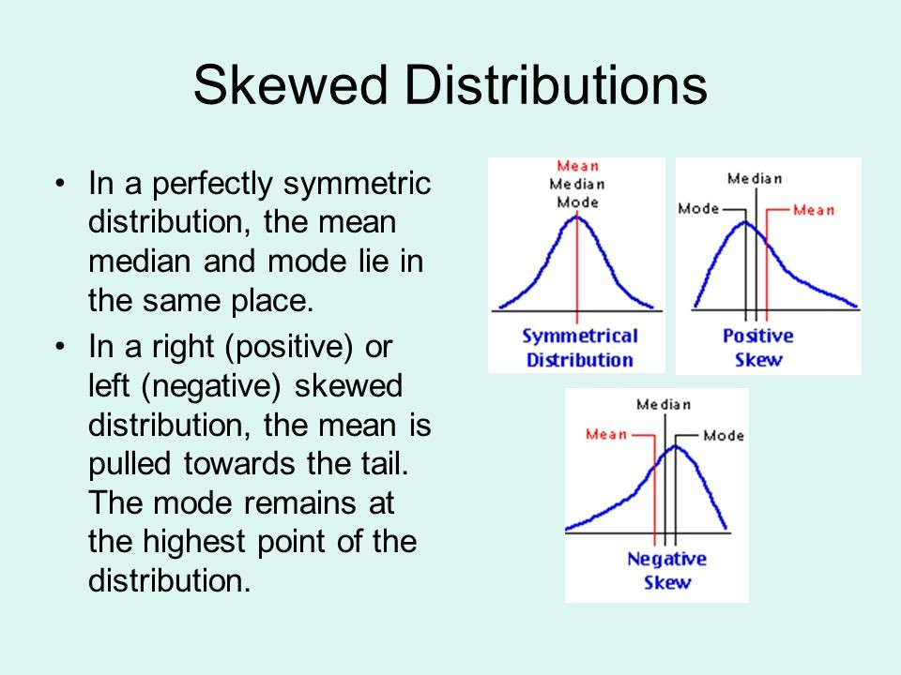

Slide 52
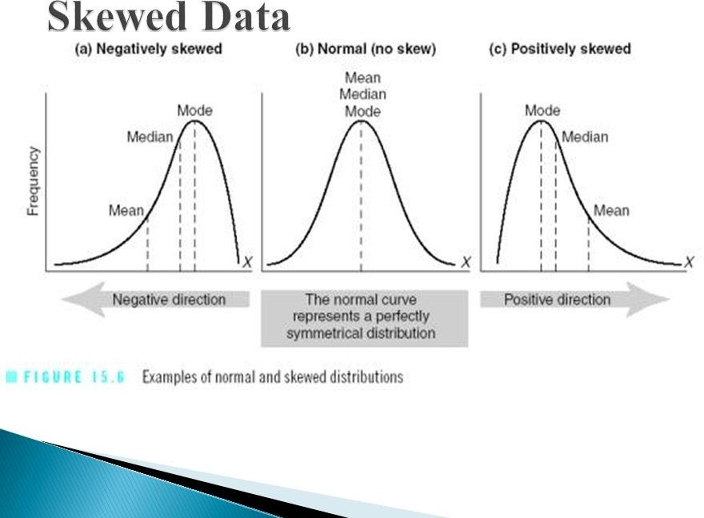

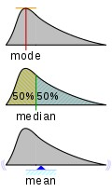

Slide 53
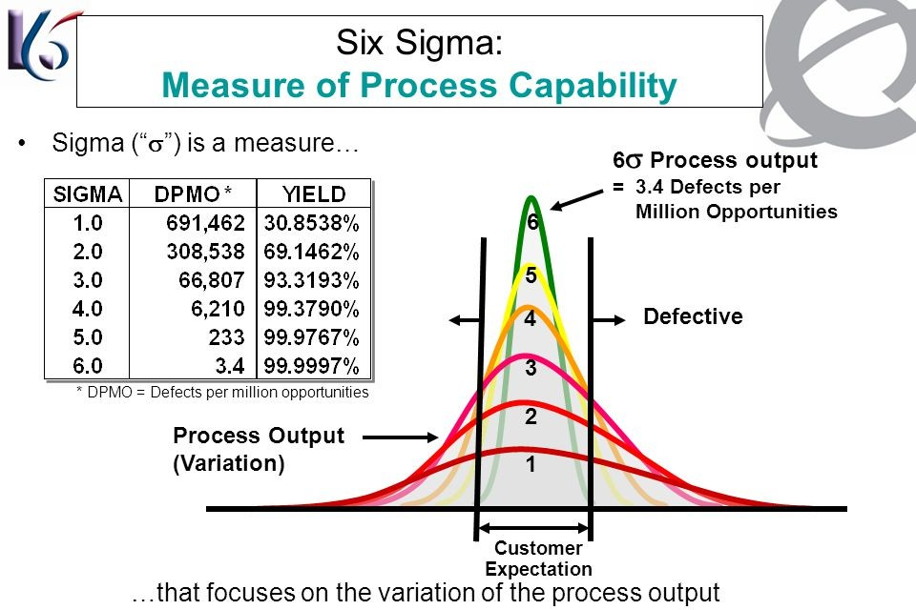
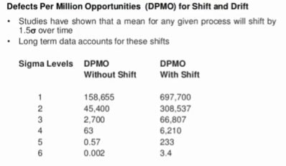



Slide 54
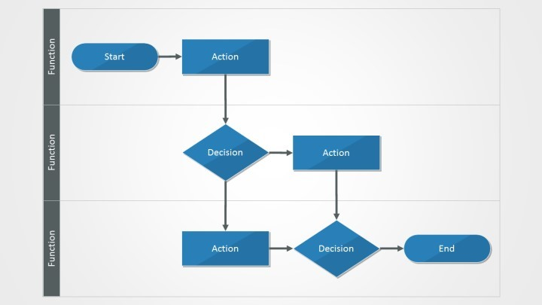
مخطط انسيابي - تدفق رسم بياني:
إنه تمثيل رسومي لـ​​ تسلسل الخطوات في أمر معين عملية.
يساعد في تأكيد أن المشروع​ فريق لديه مشاركة من ال الإدارات المختصة لحل المشكلة​​ في يُسلِّم.
هو - هي غالباً يكشف محتمل مشاكل، خطوات غير ضرورية .

Slide 55
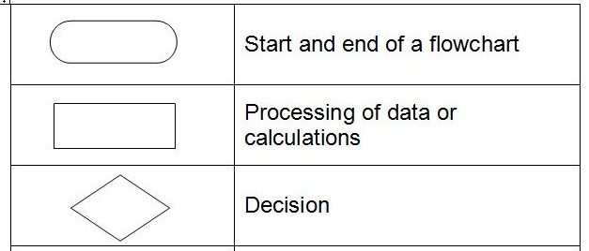

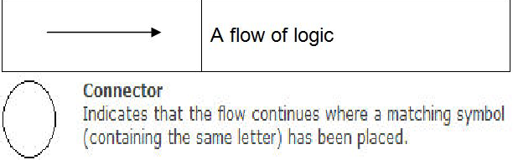



Slide 56
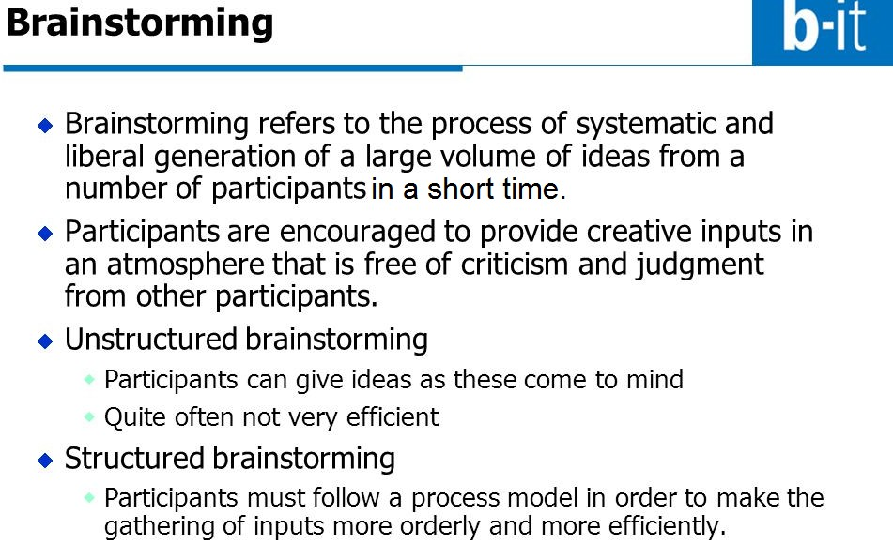


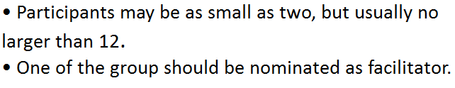
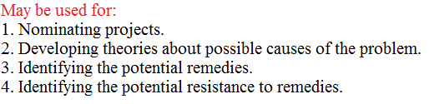

Slide 57
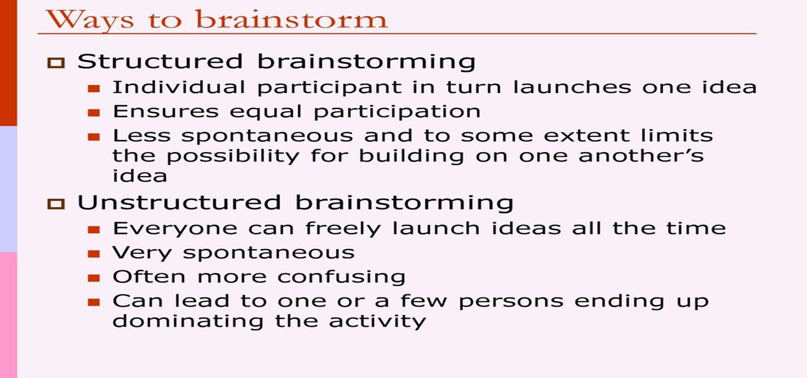



Slide 58



سريع العصف الذهني:
لدى المجموعات الصغيرة دقيقتان لتوليد الأفكار باستخدام المخططات البيانية والكتبة الذين يتناوبون ، ثم مشاركة كل منهم المجموعة أفكار مع ال آخر المجموعات.
هذا العملية هي كررت مرتين أو ثلاثة مرات.

Slide 59
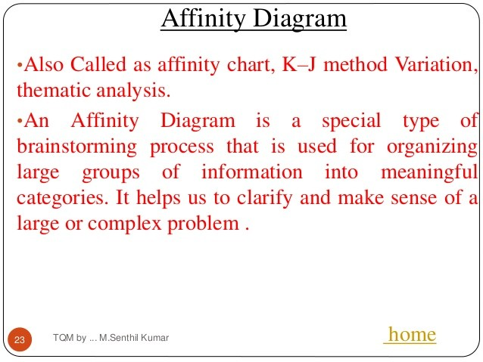


Slide 60
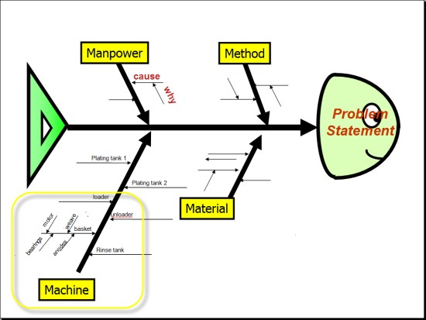


بسأل لماذا!
- سمكة واحدة​​​​
د ا ا ج ر ا م ،
إيشيكاوا أو "السبب والنتيجة "
رسم بياني يكون أ رسم بياني أداة مستخدم
ل يستكشف و عرض ال
ممكن الأسباب (نظريات) من أ تأكيد تأثير (استخدام (العصف الذهني).
- لا يحدد الأسباب الجذرية ولكن هناك أدوات أخرى مثل سيتم استخدام تحليل باريتو ومخططات التشتت لتحليل بيانات ل يٌرسّخ السبب .

Slide 61




تحديد الأولويات المصفوفة
أداة تستخدم لاختيار خيار واحد من مجموعة من البدائل ، أو​ ل يضع ال خيارات داخل أولوية طلب لو الجميع يحتاج ل تم ذلك.
تحديد​ مرغوب نتيجة، ماذا رقم ل يجب استيفاء المعايير ، وما إلى ذلك، من أجل خيار البقاء تحت اعتبار .

Slide 62
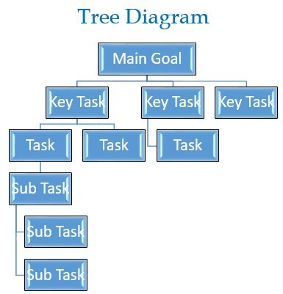
هذا أداة خرائط خارج ال ممتلىء يتراوح من المسارات و المهام الذي - التي نكون متضمن في ال عملية و أيّ يجب يكون تم إنجازه بالترتيب ل تحقيق​ هدف.
أ شجرة رسم بياني يشبه​ تنظيمي جدول .

Slide 63



غانت جدول
مستخدم ل يحفظ فرق على مسار!

Slide 64







